Slide 1
MATRICES

Slide 2
Actividad:
Una cafetería se especializa en mezclas de café. Con base en café de tipo A, tipo B y tipo C, el dueño quiere preparar una mezcla que venderá en $8.50 por una bolsa de una libra. El costo por libra de estos cafés es de $12, $9 y $7, respectivamente. La cantidad del tipo B debe ser el doble de la cantidad del tipo A. ¿Cuánto café de cada tipo estará en la mezcla final?
Matriz de coeficientes:

Slide 3
MATRICES
Definición de matriz.- Una matriz A de orden m x n es un conjunto de números reales dispuestos en m filas y n columnas.
Se simboliza:
Cada uno de los números que aparecen se llaman elementos de la matriz. Para localizarlos se le colocan subíndices que expresan la posición del elemento, fila y columna.
En general: a_{ij,} fila i, columna j.

Slide 4
Se llama orden o dimensión de una matriz, al número de filas y número de columnas que tiene, se representa por m x n. Ejemplo:
Dos matrices A y B se dice que son iguales cuando coinciden elemento a elemento, es decir: a₁₁=b₁₁, a₁₂=b₁₂, …
Una matriz se dice que es cuadrada cuando coinciden el número de filas y el número de columnas, es decir m=n. En estas matrices los términos a₁₁, a₂₂, a₃₃, ... forman la denominada diagonal principal.

Slide 5
Tipos de matrices.- Según el criterio se pueden establecer varias clasificaciones:
Atendiendo a la forma
Matriz fila, solo tiene una fila.
Matriz columna, solo tiene una columna.
Matriz cuadrada, tiene el mismo número de filas que de columnas.
Matriz rectangular, el número de filas no coincide con el de columnas.
Matriz simétrica, es toda matriz cuadrada donde a_{ij} = a_{ji}.
Matriz antisimétrica, es toda matriz cuadrada donde a_{ij} = - a_{ji} .

Slide 6
Tipos de matrices.- Otra clasificación:
Atendiendo a los elementos
Matriz nula, todos los elementos son nulos.
Matriz diagonal, es toda matriz cuadrada en la que todos los elementos que no son de la diagonal principal son nulos.
Matriz escalar, es toda matriz diagonal en la que todos sus elementos de la diagonal principal son iguales.
Matriz unidad o identidad, es toda matriz escalar en la que sus elementos de la diagonal principal es el uno.
Matriz triangular, es toda matriz cuadrada en la que todos los elementos por encima o por debajo de la diagonal principal son cero.

Slide 7
OPERACIONES CON MATRICES (I).-
Suma. Se llama suma de dos matrices A=(a_{ij}) y B=(b_{ij}) de orden m x n, a la matriz A+B = (a_{ij} + b_{ij}) de orden m x n cuyos elementos se obtienen sumando los elementos correspondientes de ambas matrices.
Producto por un número. Se llama producto de un número real p por una matriz A = (a_{ij}) de orden m x n, a la matriz p.A =(pa_{ij}) de orden m x n, obtenida al multiplicar p por todos y cada uno de los elementos de la matriz A.

Slide 8
OPERACIONES CON MATRICES (II).-
Producto. Se llama producto de dos matrices A =(a_{ij}) y B =(b_{ij}) de órdenes m x n y n x q, respectivamente, a la matriz C =(c_{ij}) de orden m x q, donde c_{ij} se obtienen multiplicando cada elemento de la fila i de A por el elemento correspondiente de la columna j de B y sumando los productos obtenidos.
Las matrices deben ser conformes

Slide 9
Trasposición de matrices. Si en una matriz A de orden m x n se intercambian ordenadamente filas por columnas, se obtiene otra matriz de orden n x m llamada matriz traspuesta. (A^{t} ).

Slide 10
OPERACIONES CON MATRICES (III).-
Potencia. Se llama potencia de orden n y de base la matriz cuadrada A, a la matriz que se obtiene de

Slide 11
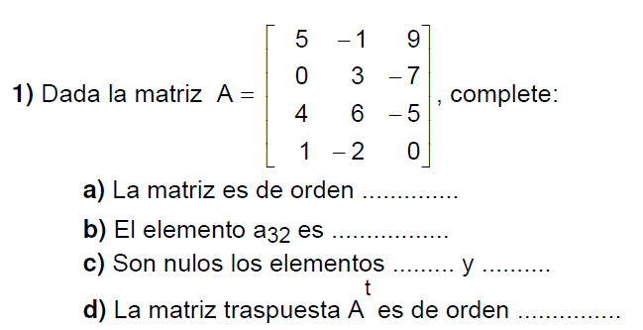
Actividad
e) La matriz traspuesta de A es …….

Slide 12
Actividad

Slide 13
Actividad

Slide 14
Actividad
Resolver (pág. 229 )problemas: 1 a 11 – 21, 26, 29, 30 y 31
Resolver (pág. 237 )problemas: 17, 24, 32, 34, 38 y 41.

